Slide 1
МОДЕЛИРОВАНИЕ НЕСТАЦИОНАРНОГО РАСПРЕДЕЛЕНИЯ ТЕПЛА В ЦЕПОЧКЕ СО СЛУЧАЙНЫМИ МАССАМИ
Выпускная квалификационная работа
Выполнил: студент 3630103/70101 Резцова А.М.
Научный руководитель: Кузькин В.А.
Saint-Petersburg 2021

Slide 2
Введение
На данный момент одной из наиболее активно развивающихся областей современной механики является механика наноструктур. Благодаря нанотехнологиям появляется возможность получать практически идеальные, бездефектные материалы [1], для этого нужно уметь предугадывать свойства и поведение таких материалов.
В работе [2] получено аналитическое решение, позволяющее определить колебания кинетической и потенциальной энергии в линейном одномерном кристалле через функцию в Бесселя первого рода.
В данной работе рассмотрен случай, который не встречался ранее в литературе и статьях – цепочка с разными массами с нелинейным взаимодействием частиц, исследуется колебание температуры при задании синусоидального профиля начальной скорости частиц..
1. Кривцов А.М., Морозов Н.Ф. О механических характеристиках наноразмерных объектов. Физика
твердого тела. 2002. Т. 44. № 12. С. 2158–2163.
2. Кривцов А.М. Колебания энергий в одномерном кристалле ДАН. 2014, том 458, № 3, с. 279–281.

Slide 3
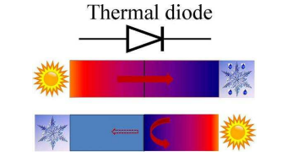
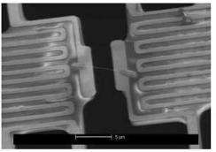
Актуальность работы
Задача теплопереноса играет важнейшую роль в электронных микросхемах. Нелинейные компоненты заменяют диоды, транзисторы и т.п. Для соединения двух материалов в тепловом диоде (рис.1) используется асимметричная нанотрубка (рис.2). Распространение тепла в ней можно моделировать колебаниями тепла в одномерном ангармоническом кристалле [3], рассматриваемом в данной работе.
Рис. 1. Схема теплового диода, состоящего
из медного проводника на левом конце и оксида меди на правом конце.
Рис.2. Изображение нанотрубки,
расположенной между двумя электродами
3. N. Li, J. Ren, L. Wang, G. Zhang, P. H¨anggi, and B. Li, Colloquium: Phononics: Manipulating heat flow with
electronic analogs and beyond, Rev. Mod. Phys. 84, 1045 (2012).

Slide 4
Цели и задачи
Целью работы является в процессе математического и компьютерного моделирования установить характеристики закона распространения теплоты внутри ангармонического кристалла с разными массами частиц.
Рассмотреть различные соотношения изотопов углерода С12 и С13 для существующих материалов применительно к данной модели.
Изучить влияние нелинейности на распространение тепла в кристалле, содержащем разные изотопы углерода.

Slide 5
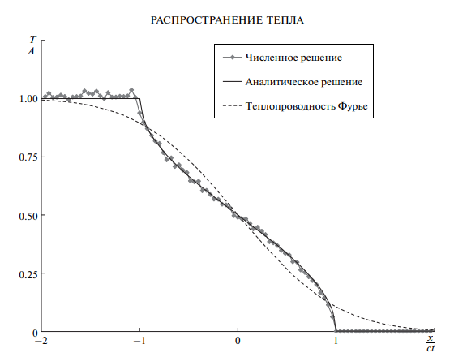
Распределение тепла в кристалле
На макроскопическом уровне распространение тепла в большинстве материалов описывается законом Фурье, согласно которому тепловой поток пропорционален градиенту температуры.
Уравнение распределения тепла в бесконечном одномерном гармони-ческом кристалле было описано в работе [4]:
$\ddot{T}+\frac{1}{t}\dot{T}=c^{2}T^{′′}$ (1)
Граничные условия – периодические.
Рис. 3. Сравнение численного, аналитического (1) решений и решения по закону Фурье
4. Кривцов А. М. Распространение тепла в бесконечном одномерном гармоническом кристалле, доклады Академии наук, т. 464, № 2, с. 162–166, 2015 г.

Slide 6
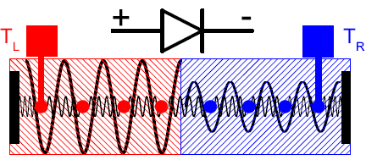
Начальное распределение температуры
Постановка начальных условий для уравнения (1) требует понимания физики процесса, а также экспериментальной важности задачи.
Согласно работе [3], нагревание кристалла возможно с помощью воздействия на него двух лазерных лучей, что порождает распределение температуры по синусоидальному закону: $T_{0}=T_{b}+ε\left(1+sin\frac{2πn}{N}\right).$
$T_{b}$ - внешняя температура, $ε$ – температура нагрева лазерного луча.
При начальном условиях решение уравнения :
$$T(x,t)=T_{b}+ΔTJ_{0}\left(ωt\right)sin\left(λx\right)$$
Рис. 4. Схема распределения тепла по
синусоидальному закону в кристалле
3. N. Li, J. Ren, L. Wang, G. Zhang, P. H¨anggi, and B. Li, Colloquium: Phononics: Manipulating heat flow with
electronic analogs and beyond, Rev. Mod. Phys. 84, 1045 (2012).

Slide 7
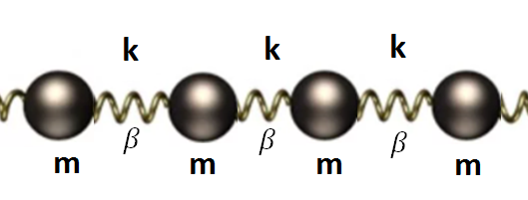
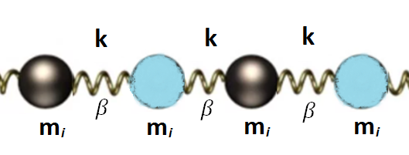
Постановка нелинейной задачи
Для моделирования бесконечного одномерного кристалла в данной работе используется следующая структура – рис. 3. Частицы с массами m, соединенные пружинами с жесткостью k и нелинейностью $β$. Уравнение движения приводится через гамильтониан к следующему виду:
$m\ddot{u_{n}}=k\left(u_{n−1}−2u_{n}+u_{n+1}\right)−β{\left(u_{n}−u_{n−1}\right)}^{3}+β{(u_{n+1}−u_{n})}^{3}$ (2)
Углерод имеет два стабильных изотопа. 90% от всей массы составляет углерод $С_{12}$, оставшийся 10% приходится на $С_{13}$.
При моделировании кристалла в данной работе также используется модель, когда часть масс отличается от основной. Уравнение движения запишется:
$m_{n}\ddot{u_{n}}=k\left(u_{n−1}−2u_{n}+u_{n+1}\right)−β{\left(u_{n}−u_{n−1}\right)}^{3}+β{(u_{n+1}−u_{n})}^{3}$ (3)
Рис. 5. Схема нелинейной цепочки с частицами
одинаковой массы
Рис. 6. Схема нелинейной цепочки с частицами
разной массы
Figure 6.

Slide 8
Начальные условия
Переход от механических колебаний к колебаниям температуры происходит следующим образом. Температура для одномерной цепочки вводится как ${T=<K>, где K}_{n}=\frac{m\dot{u_{n}^{2}}}{2}.$ Таким образом, $T= \frac{m}{2}<\dot{u_{}^{2}}>.$
Для дифференциально-разностного уравнения (2) и (3) зададим начальное распределение скоростей:
$${\dot{u}}_{n}|_{t=0}=ρ_{i}\sqrt{\frac{2}{m}}\sqrt{T_{b}+ε(1+sin\frac{2πn}{N})}$$
где $ρ_{i}$ - нормальная стандартная случайная величина. Тогда если $<{ρ_{i}^{}}^{2}> =1$, то $\frac{m}{2}$<${{\dot{u}}_{}^{2}}_{n}|_{t=0}$> = $T_{0}$- начальное условие для аналитической задачи (1).
Граничные условия на колебание цепочки ставятся периодические.

Slide 9
Численное моделирование
Удобно ввести величину, которая будет зависеть от одной переменной и характеризовать изменение температуры для разных параметров нелинейности.
Найдем температуру левой и правой половин цепочки:
$T_{L}=\frac{λ}{π}\int_{0}^{π/λ}{Tdx, }$ $T_{R}=\frac{λ}{π}\int_{π/λ}^{2π/λ}{Tdx }, T_{L}$ >${ T}_{R}$.
Тогда разность температур : $δT=T_{L}−T_{R}=\frac{4}{π}∆TJ_{0}(ωt)$, где $ω=\frac{2π}{N}\sqrt{\frac{k}{m}}$. В дискретном случае интеграл заменяется суммой.
$m_{n}\ddot{u_{n}}=k\left(u_{n−1}−2u_{n}+u_{n+1}\right)−β{\left(u_{n}−u_{n−1}\right)}^{3}+β{(u_{n+1}−u_{n})}^{3}$
$$T= \sum{\frac{m}{2}\dot{u_{}^{2}}}$$
$$δT=\frac{2}{N}\sum_{n=0}^{\frac{N}{2}−1}{<K_{n}>−\frac{2}{N}\sum_{n=\frac{N}{2}}^{N−1}{<K_{n}>}}$$

Slide 10
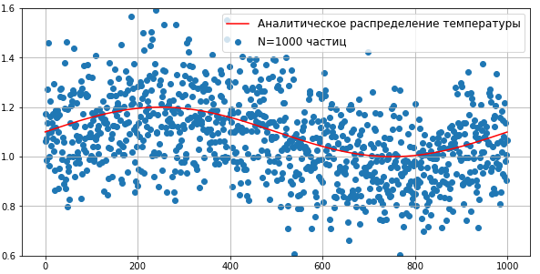
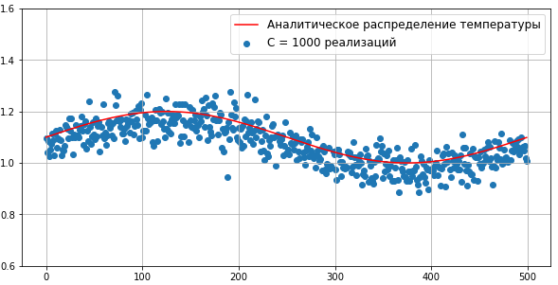
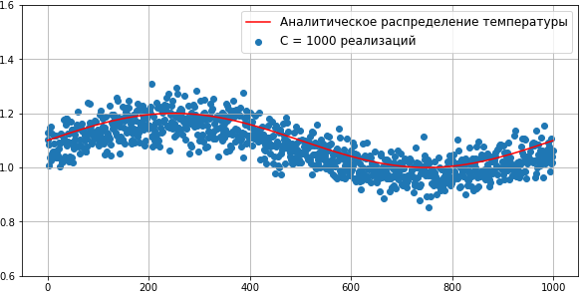
Сходимость по начальным данным
Для выбора оптимальных параметров дальнейших вычислений введем параметр сходимости к аналитическому распределению. Обозначим $X_{i}$ - осредненное значение температуры i-той частицы, тогда параметр s будет определяться по формуле:
$$s=\sqrt{\frac{\sum_{i=0}^{N}{ {[X_{i}−\left(H_{b}+ε\left(1+sin\frac{2πi}{N}\right)\right)]}^{2}}}{N^{2}}}$$
Сравнение для 100 реализаций представлено в таблице ниже.
Количество частиц, N | Показатель отклонения от аналитики, град. С
50 | 0.0321
100 | 0.0264
250 | 0.0161
500 | 0.0114
1000 | 0.0084
10000 | 0.0026

Slide 11
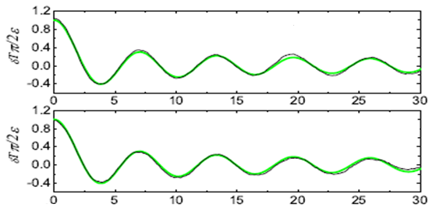
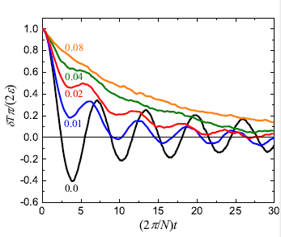
Результаты
Для изучения характера распространения температуры в цепочке со случайными массами, сначала рассматривается случай одинаковых масс в гармонической цепочке.
Распределение температуры для гармонической цепочки с одинаковыми массами, для большого количества частиц
Сравнение разных значений параметра нелинейности для гармонической цепочки с одинаковыми массами

Slide 12
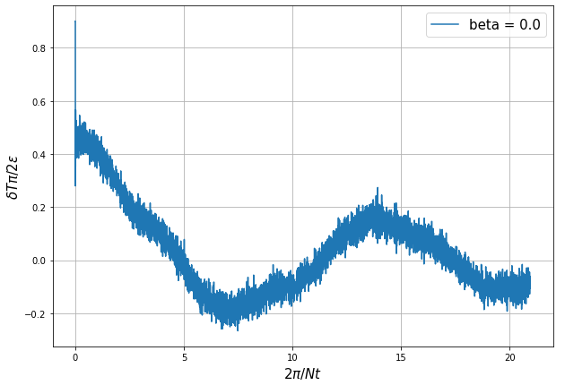
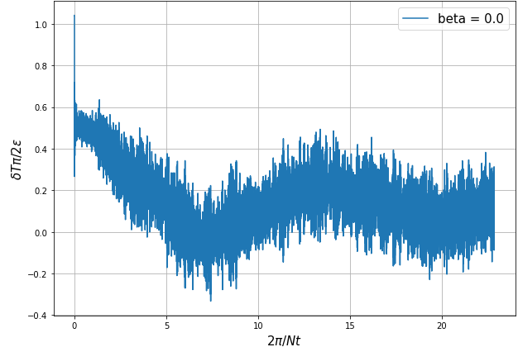
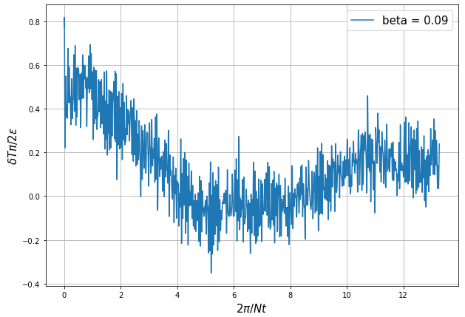
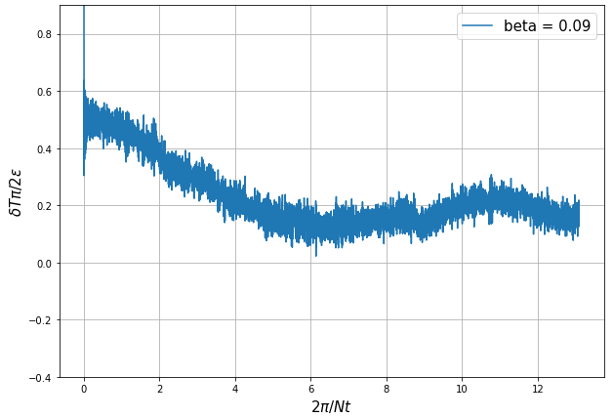
Результаты
Распределение температуры для цепочки с одинаковыми массами (слева) и c разными массами (справа) для N = 1200, C = 100, β = 0.0.
Распределение температуры для цепочки с одинаковыми массами (слева) и c разными массами (справа) для N = 1200, C = 100, β = 0.09.

Slide 13
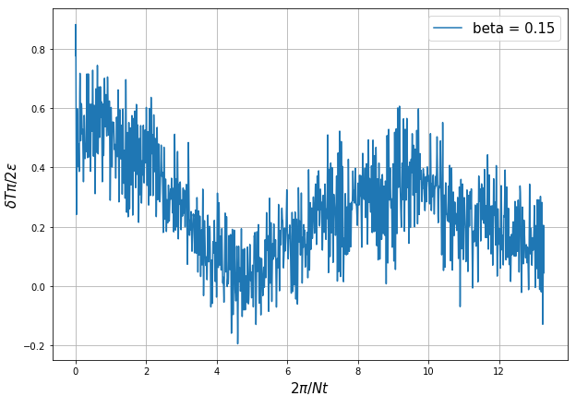
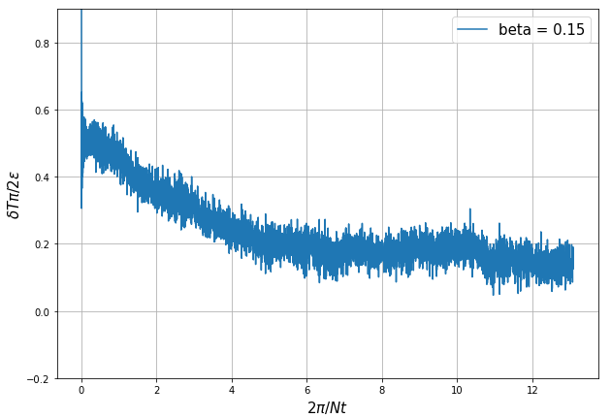
Результаты
Распределение температуры для цепочки с одинаковыми массами (слева) и c разными массами (справа) для N = 1200, C = 100, β = 0.15.

Slide 14
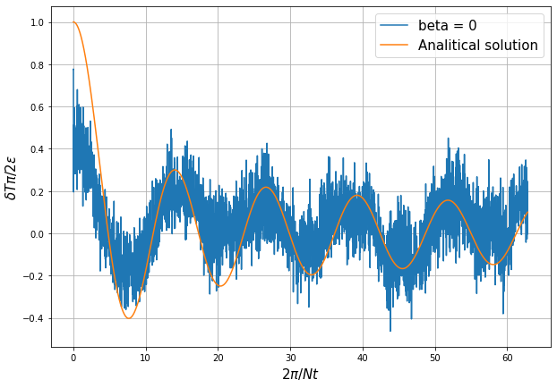
Заключение
Подобраны параметры численного моделирования, при которых случайные начальные условия сходятся к аналитическому решению. Такими оказались параметры N = 1000, C = 1000.
Полученное решение стохастической задачи совпадает с аналитическим решением дифференциального уравнения (1) с точностью до малых тепловых осцилляций.

Slide 15
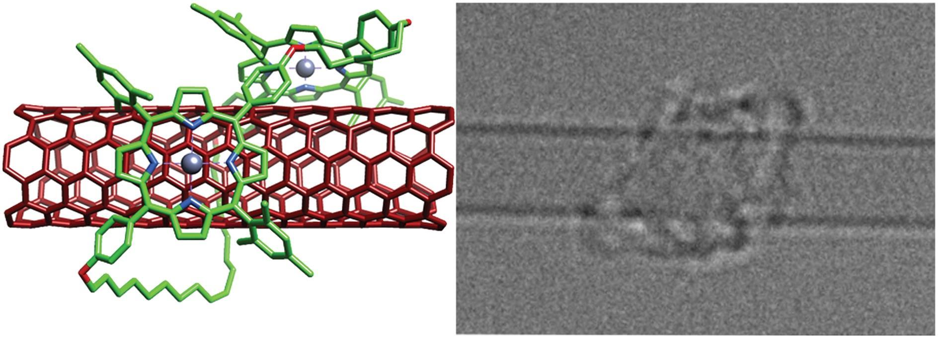
Заключение
Значения параметра β, полученные в ходе данной работы, могут представлять научный интерес в изучении поведения асимметричных нанотрубок.
При подстановке параметров реальных материалов, построенная ранее модель может описывать распределение температуры, а также механические свойства конкретного одномерного ангармонического кристалла, состоящего из различных частиц углерода

Slide 16
Спасибо за внимание!

